Slide 1

Site de games especializado em MMO ... e tetris.

Slide 2
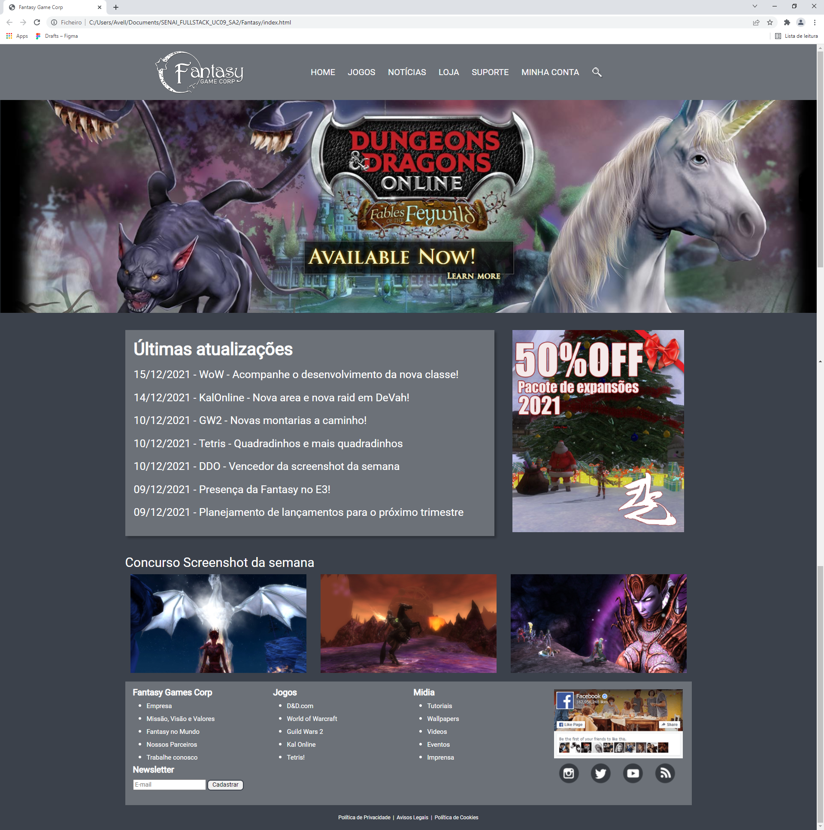
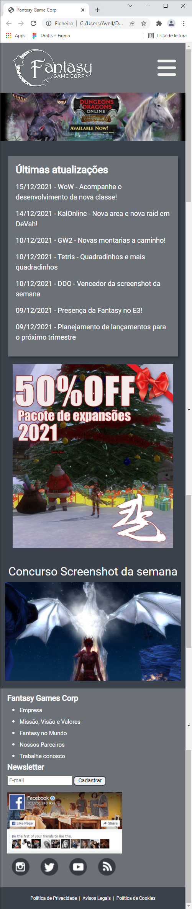
Principais diferenças
Além da diferença no tamanho dos banners rotativos e do menu – que na versão mobile é apresentado em forma de “hamburguer”, podemos destacar as seguintes diferenças:
Tamanho das fontes
Versão mobile apresenta tamanho reduzido nas fontes de textos.
Galeria
Enquanto a versão desktop apresenta 3 imagens, a versão mobile apresenta apenas uma.
Rodapé
Versão mobile apresenta apenas os links referentes à empresa e às redes sociais, eliminando os menus de jogos e mídia.

